Slide 1




الفصل السابع
المضلعات

Slide 2
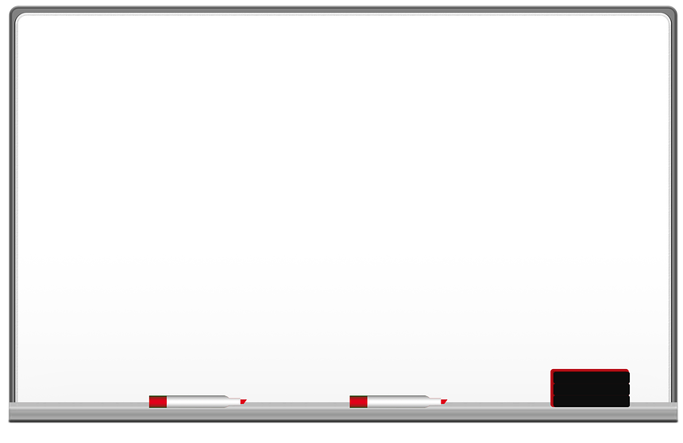




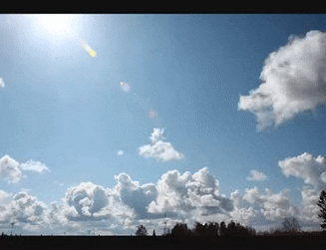
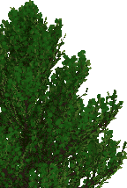
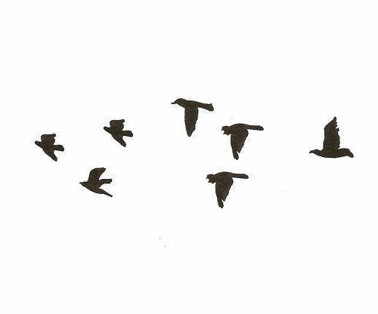
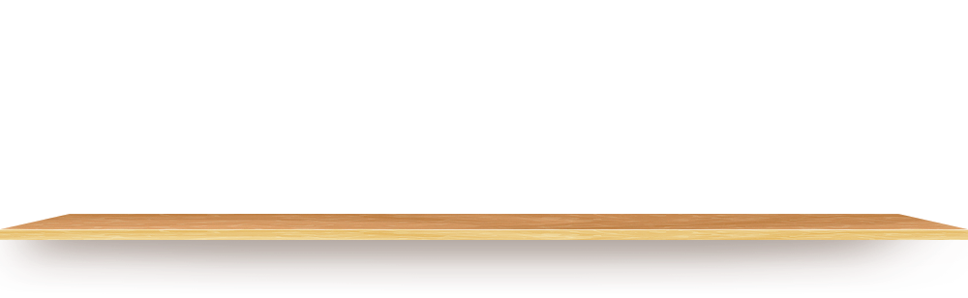

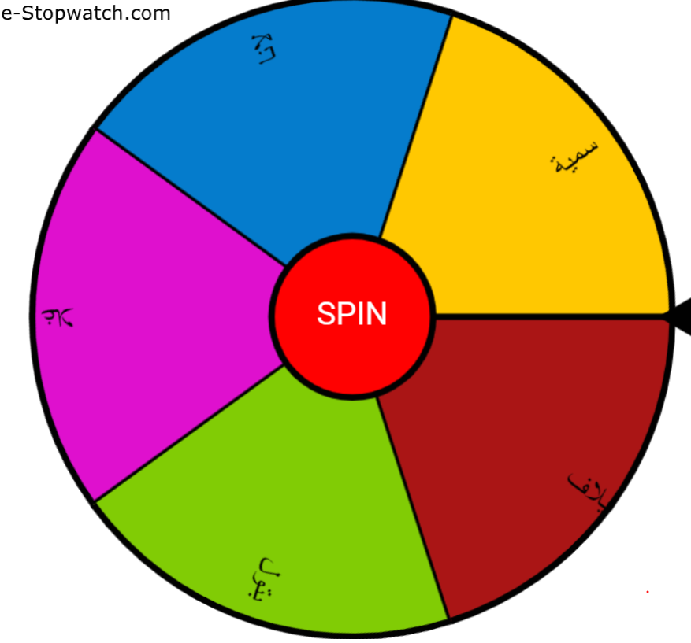
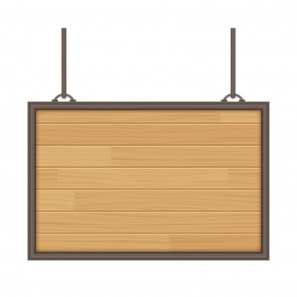

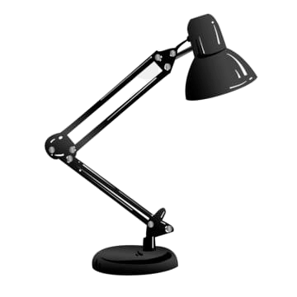

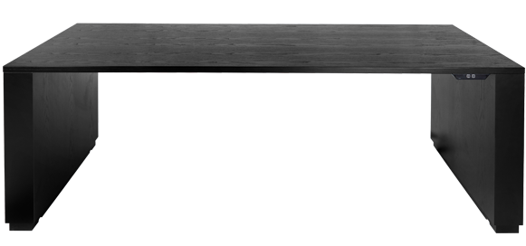
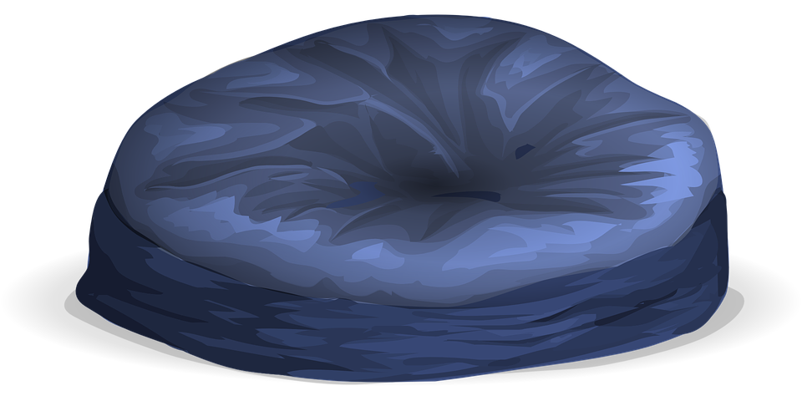


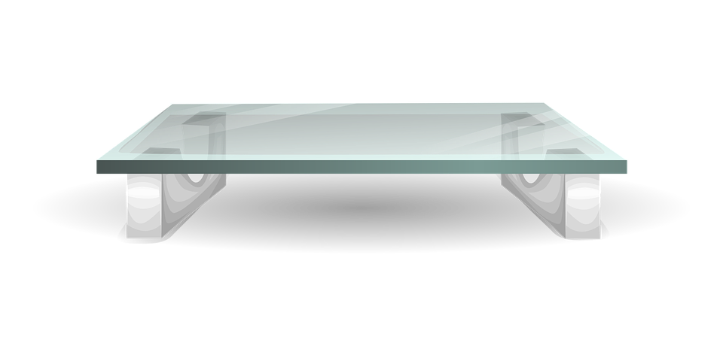
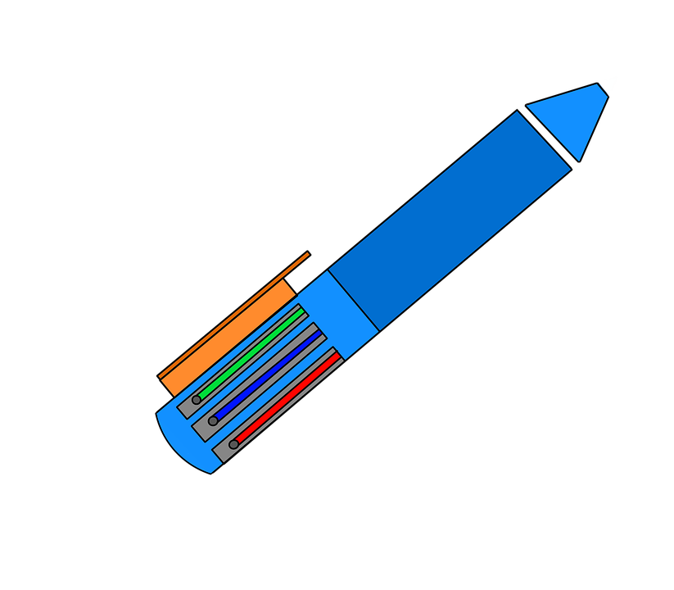
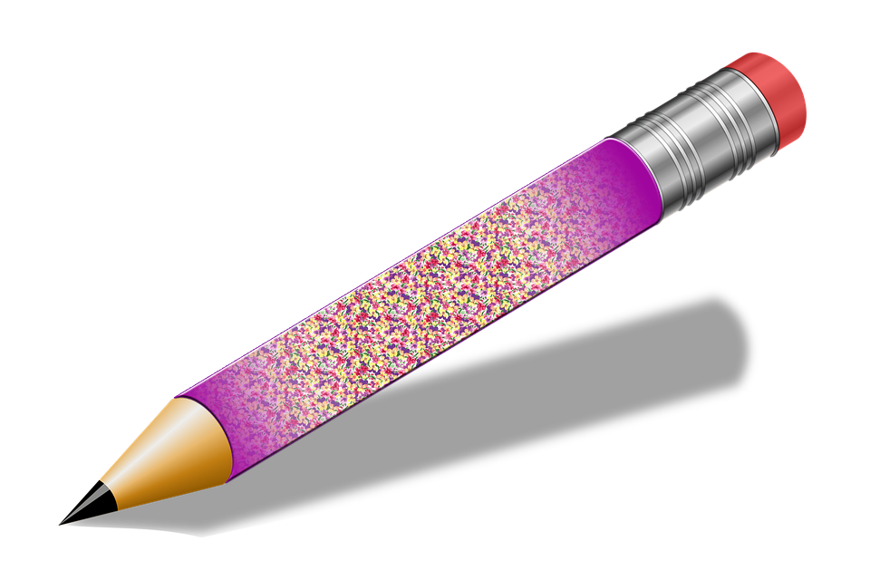
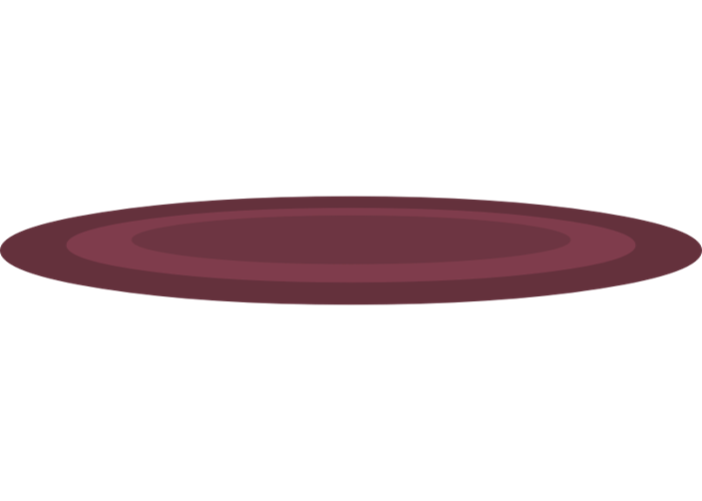

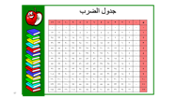
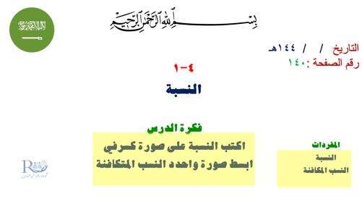

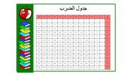
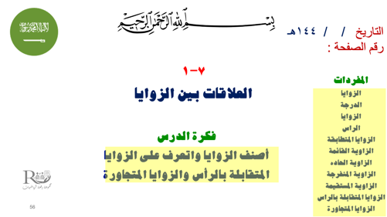

Slide 3
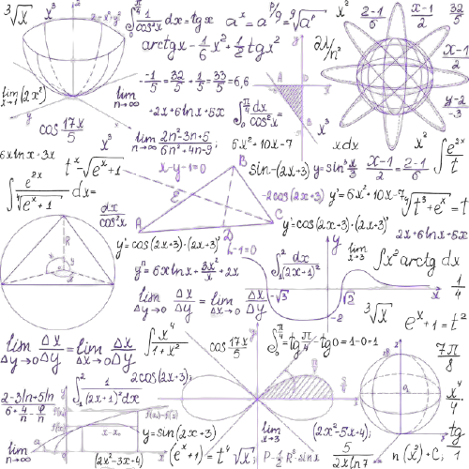


٧-١
العلاقات بين الزوايا

Slide 4



التاريخ / / ١٤٤هـ
رقم الصفحة :
٧-١
العلاقات بين الزوايا
فكرة الدرس
أصنف الزوايا واتعرف على الزوايا المتقابلة بالرأس والزوايا المتجاورة
المفردات
الزوايا
الدرجة
الزوايا
الراس
الزوايا المتطابقة
الزاوية القائمة
الزاوية الحاده
الزاوية المنفرجة
الزاوية المستقيمة
الزوايا المتقابلة بالراس
الزوايا المتجاورة

Slide 5
جدول الضرب
x | ٠ | ١ | ٢ | ٣ | ٤ | ٥ | ٦ | ٧ | ٨ | ٩ | ١٠ | ١١ | ١٢
٠ | ٠ | ٠ | ٠ | ٠ | ٠ | ٠ | ٠ | ٠ | ٠ | ٠ | ٠ | ٠ | ٠
١ | ٠ | ١ | ٢ | ٣ | ٤ | ٥ | ٦ | ٧ | ٨ | ٩ | ١٠ | ١١ | ١٢
٢ | ٠ | ٢ | ٤ | ٦ | ٨ | ١٠ | ١٢ | ١٤ | ١٦ | ١٨ | ٢٠ | ٢٢ | ٢٤
٣ | ٠ | ٣ | ٦ | ٩ | ١٢ | ١٥ | ١٨ | ٢١ | ٢٤ | ٢٧ | ٣٠ | ٣٣ | ٣٦
٤ | ٠ | ٤ | ٨ | ١٢ | ١٦ | ٢٠ | ٢٤ | ٢٨ | ٣٢ | ٣٦ | ٤٠ | ٤٤ | ٤٨
٥ | ٠ | ٥ | ١٠ | ١٥ | ٢٠ | ٢٥ | ٣٠ | ٣٥ | ٤٠ | ٤٥ | ٥٠ | ٥٥ | ٦٠
٦ | ٠ | ٦ | ١٢ | ١٨ | ٢٤ | ٣٠ | ٤٦ | ٤٢ | ٤٨ | ٥٤ | ٦٠ | ٦٦ | ٧٢
٧ | ٠ | ٧ | ١٤ | ٢١ | ٢٨ | ٣٥ | ٤٢ | ٤٩ | ٥٦ | ٦٣ | ٧٠ | ٧٧ | ٨٤
٨ | ٠ | ٨ | ١٦ | ٢٤ | ٣٢ | ٤٠ | ٤٨ | ٥٦ | ٦٤ | ٧٢ | ٨٠ | ٨٨ | ٩٦
٩ | ٠ | ٩ | ١٨ | 27 | ٣٦ | ٤٥ | ٥٤ | ٦٣ | ٧٢ | ٨١ | ٩٠ | ٩٩ | ١٠٨
١٠ | ٠ | ١٠ | ٢٠ | ٣٠ | ٤٠ | ٥٠ | ٦٠ | ٧٠ | ٨٠ | ٩٠ | ١٠٠ | ١١٠ | ١٢٠
١١ | ٠ | ١١ | ٢٢ | ٣٣ | ٤٤ | ٥٥ | ٦٦ | ٧٧ | ٨٨ | ٩٩ | ١١٠ | ١٢١ | ١٣٢
١٢ | ٠ | ١٢ | ٢٤ | ٣٦ | ٤٨ | ٦٠ | ٧٢ | ٨٤ | ٩٦ | ١٠٨ | ١٢٠ | ١٣٢ | ١٤٤

Slide 6
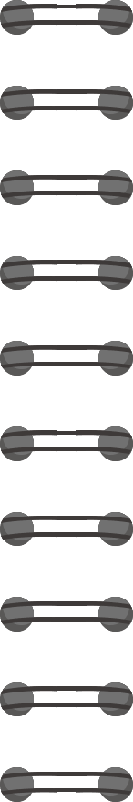



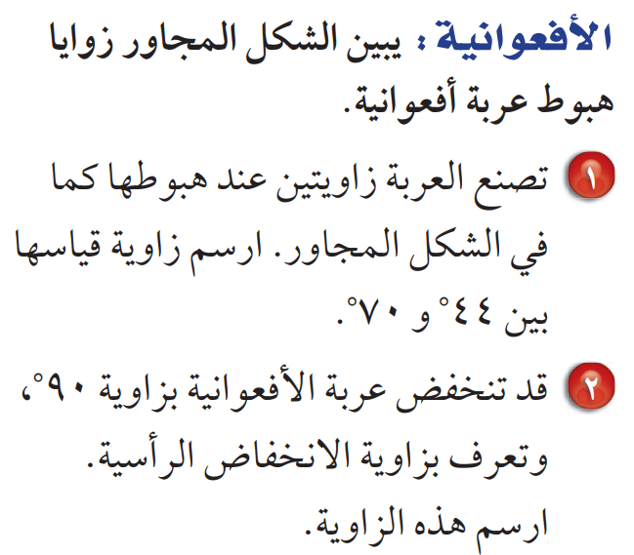
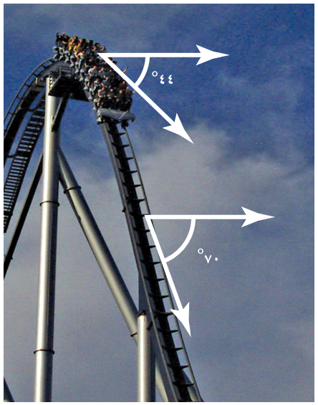


Slide 7

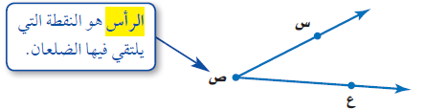







Slide 8



2
س
ت س ر
ر س ت

Slide 9
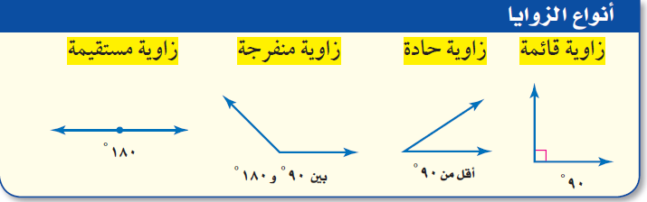





Slide 10

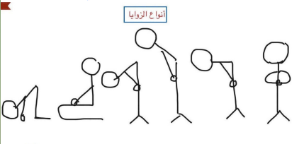
زاوية حادة
زاوية قائمة
زاوية حادة
زاوية منفرجة
زاوية قائمة
زاوية مستقيمة

Slide 11
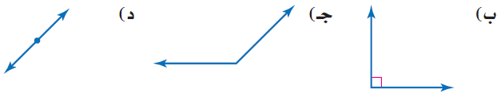
مستقيمة
منفرجة
قائمة

Slide 12
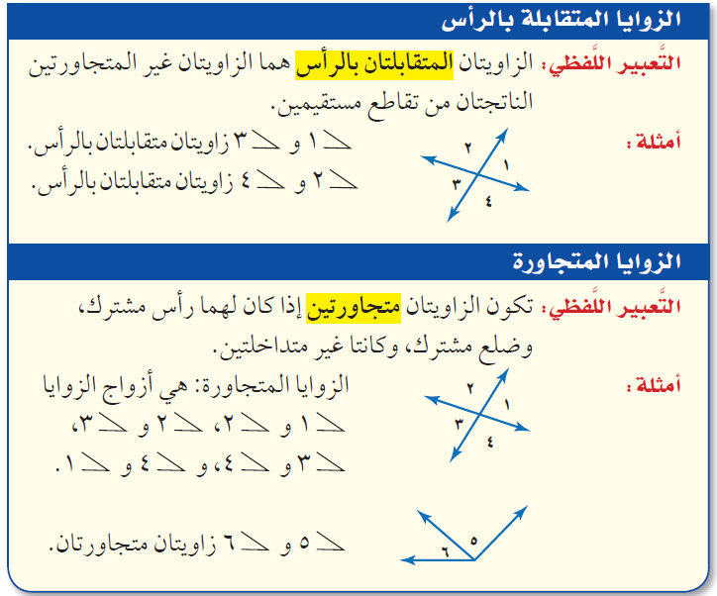

Slide 13


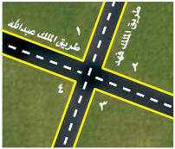

Slide 14

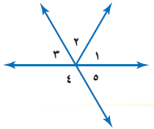
متقابلتان بالرأس
٥
٣ و
متجاورتان
٢
١ و
متجاورتان
٣
٢ و
متجاورتان
٤
٣ و
متجاورتان
٥
٤ و
متجاورتان
١
٥ و

Slide 15



ر س ت
ب ن م
ت س ر
م ن ب
س
ن
٢
١
حادة
منفرجة

Slide 16



Slide 17
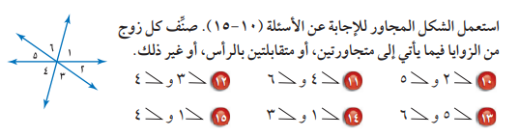

زاويتان متجاورتان
غير ذلك
زاويتان متقابلتان بالراس
زاويتان متقابلتان بالراس
غير ذلك
زاويتان متجاورتان

Slide 18
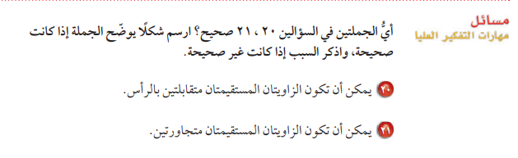
خطـأ لأنها لم تنتج عن تقاطع مستقيمين
صح

Slide 19
